Slide 1
- Klimaendringer og ressursknapphet - utfordrer vår evne til omstilling og nyskapning
Notes:
Vi bygger for et bedre samfunn. Dette er dypt forankret i Skanskas satsning både i Norge og internasjonalt. Dette forplikter oss til å bidra og drive utviklingen fremover for økte miljøkvaliteter og bærekraft i det bygde miljø, i tett samarbeid med kunder og samarbeidspartnere. Vår evne til å realisere prosjekter som bidrar på den viktige grønne reisen har gjort at vi i Skanska har posisjonert oss som en grønn utvikler og entreprenør og det skaper konkurransekraft for oss.
Klimaendringene utgjør BAE-næringens største utfordring, som den gjør for alle deler av samfunnet. I tillegg ser vi at kampen om ressursene tiltar. Prisene på strøm, diesel og andre viktige innsatsfaktorer og råvarer, skyter i været, og gjør prosjektene dyrere.
Klimaendringene fører med seg økende krav til omstilling og innovasjon og vi i Skanska har rustet oss for å være en del av løsningen på disse samfunnsutfordringene. Vi har har vilje, evne og ressurser til endring og nyskapning.

Slide 2
2015
2030
2045
Poerhouse Brattørkaia
Referanseår
Innen 2030 skal vi redusere klimagassutslippene våre med 70%
Innen 2045 skal vi
være klimanøytrale
Notes:
Vår klimaambisjon – vi reduserer våre utslipp med 70 % innen 2030 og skal være klimanøytral i 2045. En slik målsetning blir bare et ønske hvis det ikke fins en god plan. En god plan har vi her i Skanska – vi kaller det klimaveikartet. Klimaveikartet har vært et viktig underlag for planene som er lagt i de ulike forretningsområdene i forbindelse med strategiarbeidet vårt, og klimaveikartet er et viktig underlag når vi utarbeider opplæringsmateriell og videreutvikler beste praksis i SGVD, det er også et viktig underlag når vi prioriterer hvilke innovasjon, utvikling og forskningsprosjekter vi skal initiere eller involvere oss i.

Slide 3
Klimamålinger
Scope 1 - Direkte utslipp fra eget utstyr
Scope 2 - Utslipp fra innkjøpt energi
CO₂
$$\sim$$
$$\sim$$
$$\sim$$
Strøm
Fjernvarme
Drivstoff
Prosessutslipp
Scope 3 - Andre indirekte utslipp
Oppstrømsutslipp
innkjøpte varer og tjenester
Nedstrømsutslipp
Solgte varer og tjenester
Flyreiser
Transport
Bruk av solgte produkter/utleide lokaler
Investeringer
Ansattes reiser til/fra jobb
Varer og tjenester
Avfallsbehandling
Sluttbehandling av solgte produkter
Notes:
Skanska måler sine klimagassutslipp i henhold til GHG (green house gas) protokollen. Det er en internasjonal standard bedrifter bruker for å beregning av klimagassutslipp. Målingene deles inn i tre ulike «scope» som beskriver hvilke utslipp som omfattes og hvor i verdikjeden utslippene skjer.

Slide 4
Klimafotavtrykk i Skanska Norge i 2022
Notes:
I 2022 var ca. 30 % av utslippene fra Scope 1 (hovedsakelig fra våre maskiner og biler), ca. 0,4 % fra Scope 2 (energibruk i gjennomføring av våre prosjekter) og ca. 70 % fra Scope 3 (materialer vi tar inn i våre prosjekter, størst utslipp fra betong og stål).

Slide 5
Skanska Group carbon emissions (Scope 1 & 2)
Täby Park Stockholm Sverige
-57%*
Absolute carbon reduction
Scope 1: Direct emissions from owned or controlled sources
Scope 2: Indirect emissions from the generation of purchased energy
403
386
347
332
291
265
216
179
Notes:
Vår referanseår er satt til 2015. Siden 2015 har Skanska Globalt redusert sine utslipp med 57%. Vår målsetning for 2030 er «Science Based Target» godkjent. Anerkjennelsen ble gjort av Scienced-Based Target Initiative, et samarbeid mellom CDP, FNs Global Compact, World Resources Institute og World Wide Fund for Nature. Det betyr at selskapets mål både er i tråd med Parisavtalen, som innebærer å kutte karbonutslipp og begrense global oppvarming til 1,5°C, og med den nyeste klimavitenskapen. Prosessen for å bli godkjent av Science-Based Target Initiative er grundig og omfattende, der målene gjennomgås nøye.

Slide 6
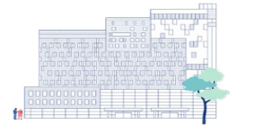
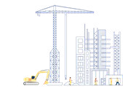
Klimaveikartet viser hva vi skal satse på og hvordan vi skal jobbe for å nå utslippsmålene våre
Våre fokusområder
Våre muliggjørere
Arealbruksendringer
Energieffektivitet
Måling, styring og dokumentasjon
Kompetanse og FoU
Sirkulær økonomi
Maskiner og transport
Materialressurser
Strategiske partnerskap
Kommunikasjon
Notes:
En slik målsetning blir bare et ønske hvis det ikke fins en god plan. En god plan har vi her i Skanska – vi kaller det klimaveikartet. Klimaveikartet har vært et viktig underlag for planene som er lagt i de ulike forretningsområdene i forbindelse med strategiarbeidet vårt, og klimaveikartet er et viktig underlag når vi utarbeider opplæringsmateriell og videreutvikler beste praksis i SGVD, det er også et viktig underlag når vi prioriterer hvilke innovasjon, utvikling og forskningsprosjekter vi skal initiere eller involvere oss i.

Slide 7
Utslippsfrie maskiner er et viktig klima- og miljøtiltak for bransjen
Notes:
Utslippene fra bygge- og anleggsvirksomheten nasjonalt tilsvarer rundt 4-5 prosent av klimagassutslippene fra transportsektoren i Norge. Satsing på utslippsfrie maskiner og transport er derfor et viktig klima- og miljøtiltak for bransjen vår.
Elektrifisering av maskinparken, og optimalisering av transport og maskinbruk vil gi en reduksjon i både klimagassutslipp og kostnader.
Skanska har gjennomført flere prosjekter med fossilfri byggeplass, både for offentlige og private byggherrer. Vi har pilotert og testet utslippsfrie maskiner, hvor vi blant annet gjennom forsknings- og utviklingsprosjektet Pilot-E, har bidratt til å utvikle en utslippsfri gravemaskin.
I dag har vi en voksende utslippsfri maskinpark, ca. 10 % av selskapsbilene/små maskiner er utslippsfri og vi har noen titalls utslippsfrie anleggsmaskiner. I tillegg er ca. 20 % av drivstoffet vi benytter fossilfri. Det er utfordrende og det koster, men å være i front gjør oss konkurransedyktige. Disse tiltakene gir også utslag på våre klimatall. Signalene er krystallklare, fremtiden er utslippsfri.

Slide 8
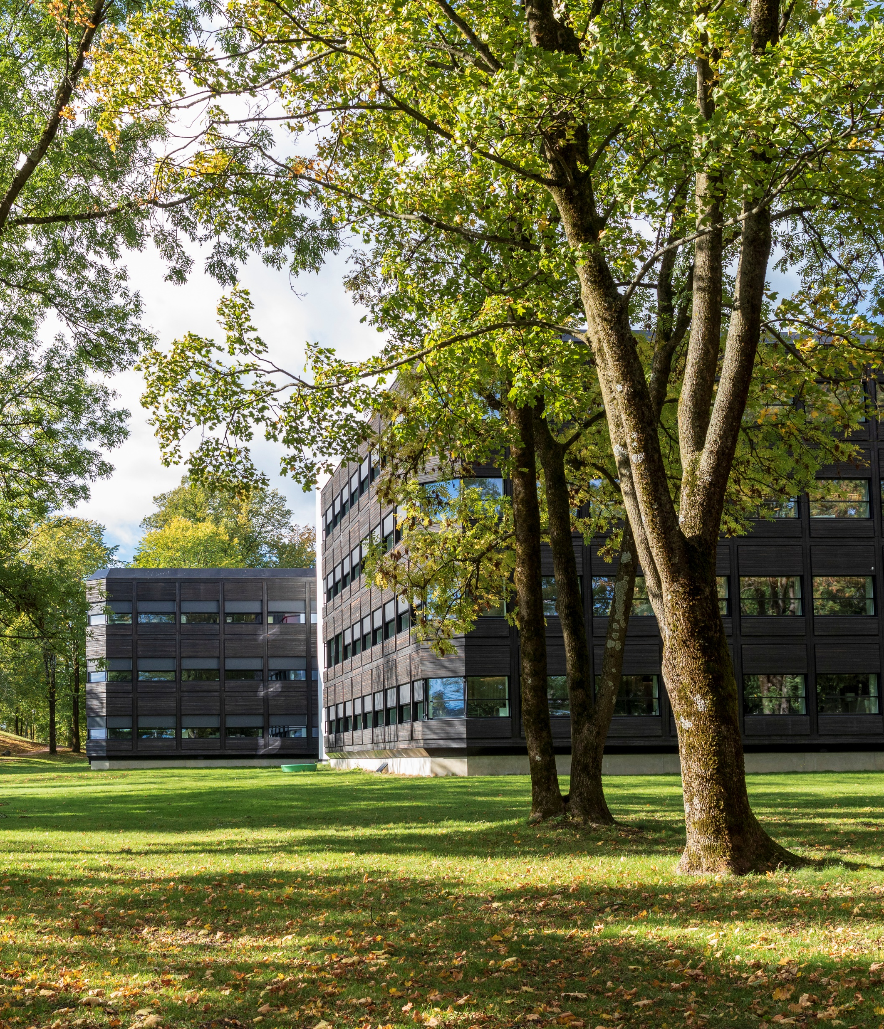
Vi kan forvandle byggene våre fra kraftsluk til kraftverk
Notes:
Potensialet for å redusere energibruken i bygg er enormt, og energieffektivisering av bygningsmassen i Norge kan føre til en besparelse på 29 TWh årlig. Det er mer enn halvparten av det som trengs for å elektrifisere industrien og transportsektoren.
Gjennom flere år har vi lagt ned en betydelig innsats for å redusere energibruken i bygg. Vi har levert 7 plusshus, og mellom 40 og 50 bygg med passivhus standard. Og de fremste Powerhusene er brukt som utstillingsprosjekter på FN’s klimakonferanse i fjor høst.
Selv om vi har gjort store fremskritt, er det fortsatt et stort potensial for ytterligere effektivisering. I tillegg blir energiproduksjonen til plusshusbyggene viktig.
Vi tror den nye fornybare overskuddsstrømmen vil benyttes direkte av byggene, deles i nabolaget eller eksporteres til strømnettet.

Slide 9
Vi må bli mer sirkulære for å kutte utslipp og bruke mindre ressurser
Notes:
Byggebransjen står for ca. 25 % av avfallsproduksjon i Norge og er en svært lineær bransje. Det ligger store verdier knyttet til reduserte mengder avfall, ombruk og gjenvinning og en mer kostnadseffektiv håndtering av materialstrømmer, både økonomiske og miljømessige verdier. Vi bruker i hovedsak nye materialressurser fremfor å ombruke, eller å tilrettelegge for fremtidig ombruk og materialgjenvinning fra våre prosjekter. Ressursknapphet og økende materialvarepriser har gitt oss forsmaken på fremtiden. Sirkulærøkonomi vil være helt avgjørende for å få ned klimagassutslippene og redusere forbruket av begrensede naturressurser.
I dag er vi langt fremme i håndteringen av avfall som vi produserer, vi sortere over 90 % av avfallet vi produserer og ligger på et snitt på ca. 32 kg avfall/kvm bygg mot bransjens 40-60. Det er fantastiske prestasjoner, en det er fortsatt alt for store mengder. Volumet og kiloene må reduseres og vi må i mye større grad evne ombruk, gjenbruk og planlegge for neste livsløp for byggematerialene og bygget.

Slide 10
Vi må bruke materialer med minst mulig klimafotavtrykk
Notes:
Vi vet at materialbruken i våre prosjekter bidrar til et betydelig klimagassutslipp knyttet til produksjon og transport av byggematerialer. I tillegg representerer materialene også et stort forbruk av begrensede naturressurser. De indirekte utslippene fra materialbruk i våe prosjekter utgjør ca. 70 % av våre utslipp. Vårt mål er derfor å begrense bruken av materialressurser, samt å benytte materialer med minst mulig klimafotavtrykk.
Stål og betong er de største utslippskildene, men vi måler også utslippene fra andre materialer som isolasjon, trevirke og gips. Betongmiljøet i Skanska har i mange år jobbet tett med leverandører, forskningsinstitutter og akademia for å utvikle lavkarbonbetong. Skanska har vært aktiv i utarbeidelse av standard for lavkarbonbetong, og i dag benytter anleggsprosjektene lavkarbonbetong i ca. 80 % av konstruksjonsbetongen, i bygg er tallet ca. 50 %. Organisasjonen har også i dag pågående flere initiativ for å teste ut nye type lavkarbonmaterialer, f.eks lavtemperaturasfalt og Foamrox.

Slide 11
Karbonrike arealer håndterer vi med varsomhet
Notes:
Ubebygde arealer kan inneholde store lagre av karbon. Utbygging kan derfor medføre betydelige klimagassutslipp og redusere potensielt framtidig opptak av karbon på arealet. Størst utslipp er knyttet til utbygging på myr samt på høybonitet skog.. Disse utslippene blir i økende grad inkludert i klimabudsjetter og -regnskap for bl.a veibygging. Arealbruksendringer står for ca. 12 prosent av de globale klimagassutslippene.
I 2019 kom de første føringene knyttet til temaet, nasjonale forventninger til regional og kommunal planlegging- «ved reduksjon av klimagassutslipp skal dette inkludere arealbruksendringer. Så vi forventer at vi vil møte flere og større krav til dette fremover.

Slide 12
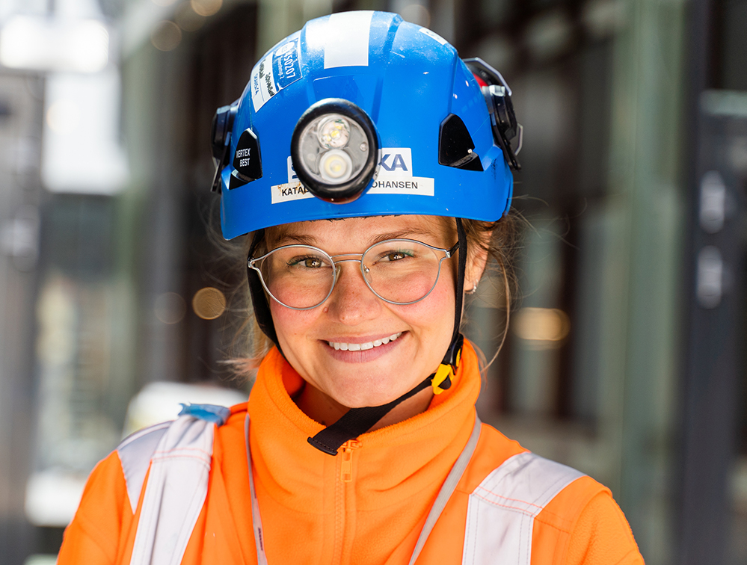
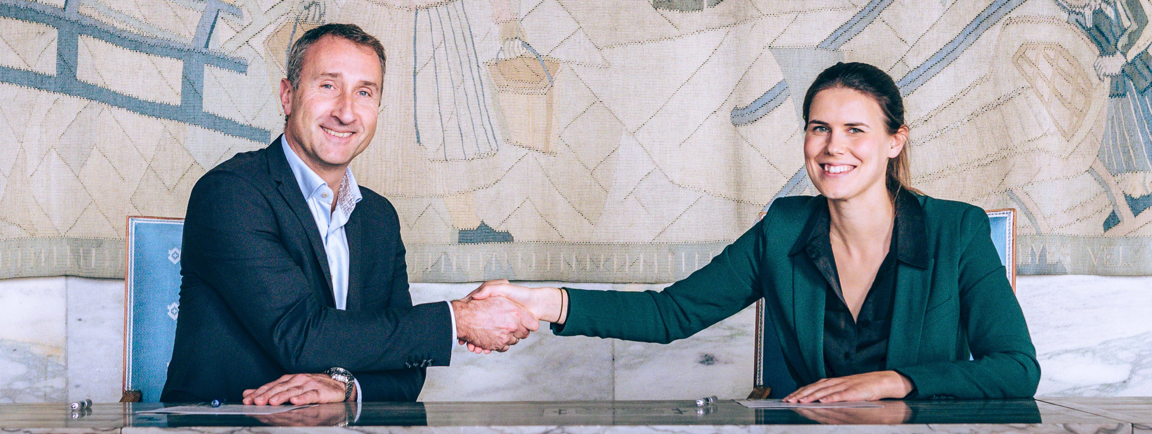
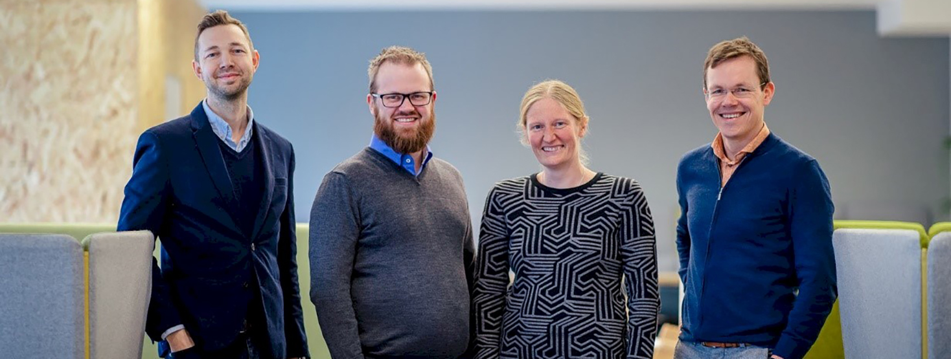
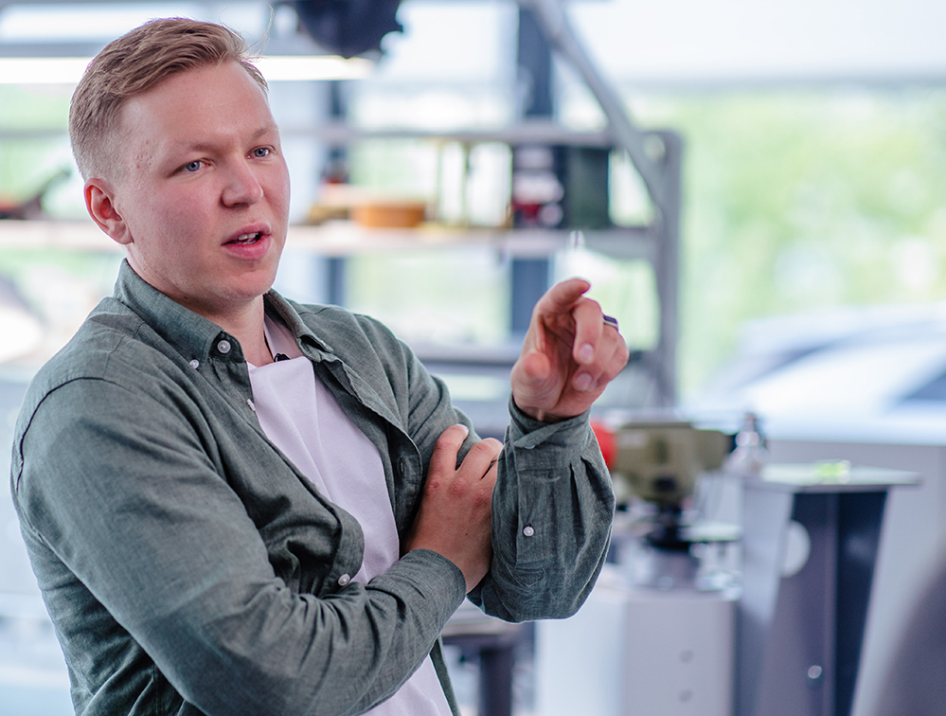
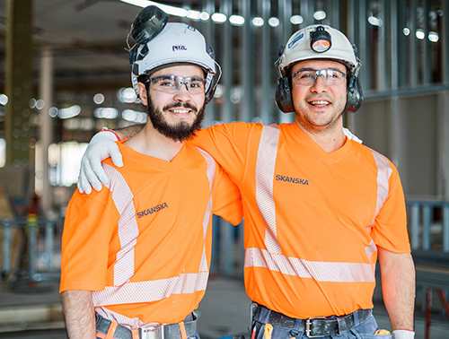
Notes:
I tillegg til egen innsats ser vi at skal vi lykkes vil strategiske partnerskap og samarbeid bli avgjørende. Sammen med partnere skal vi finne nye innovative løsninger, materialer, metoder og prosesser for å ytterligere ta reduksjoner, samtidig som vi skaper verdi for våre kunder, samarbeidspartnere, samfunnet og Skanska. Noe av det viktigste for fremtidens bærekraftsløsninger handler om innovasjon, forskning og utvikling.

Slide 13
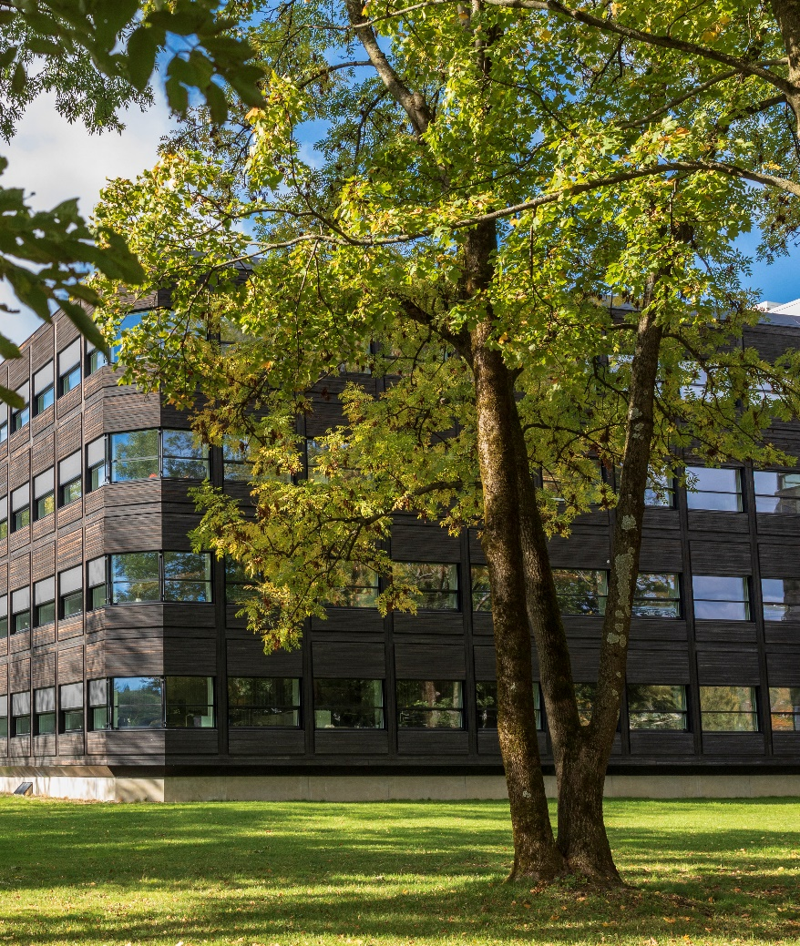
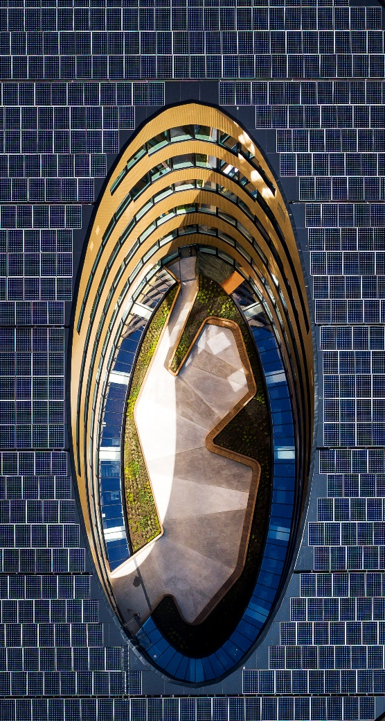
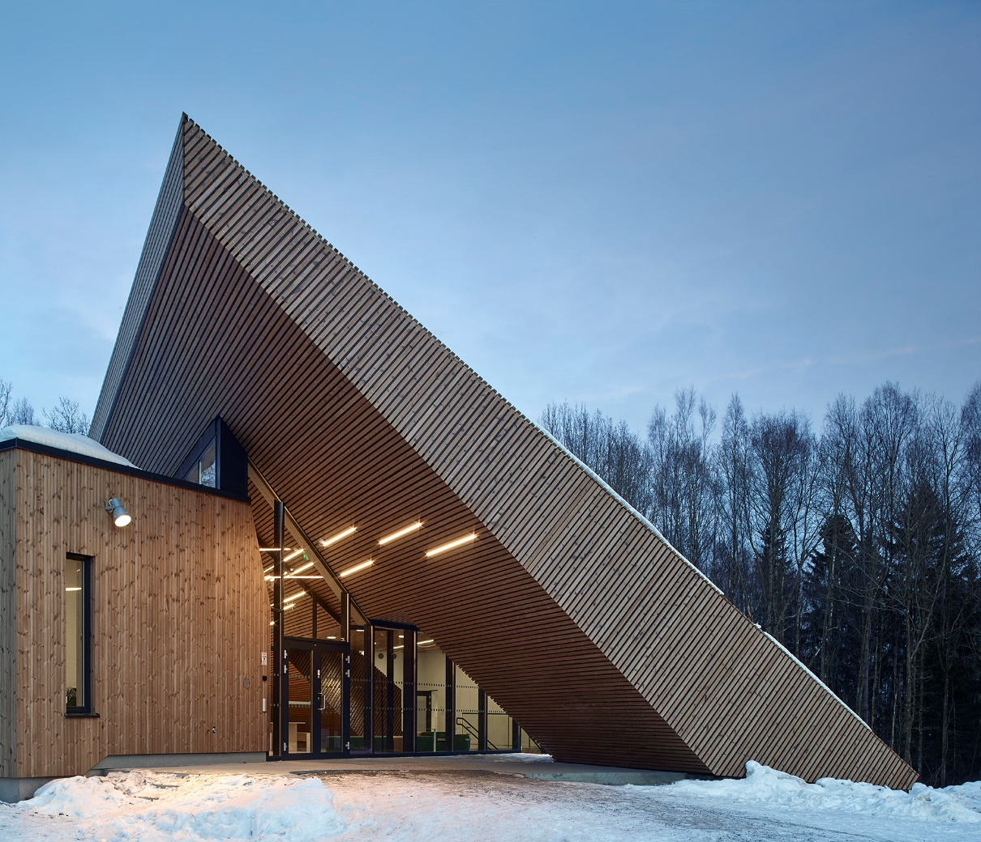
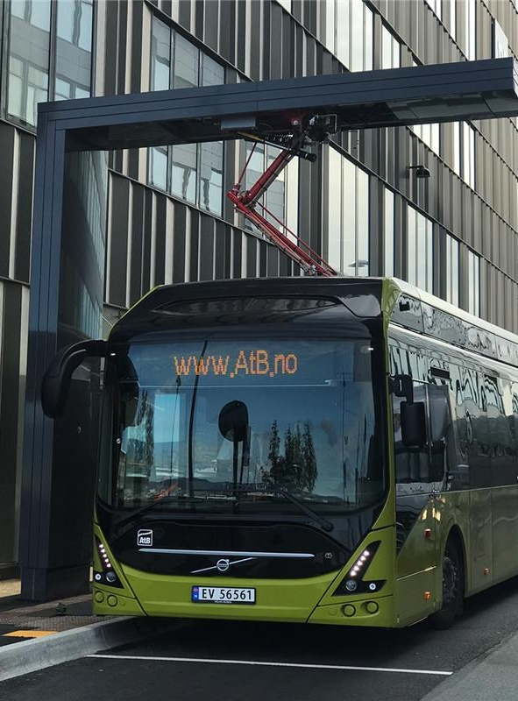
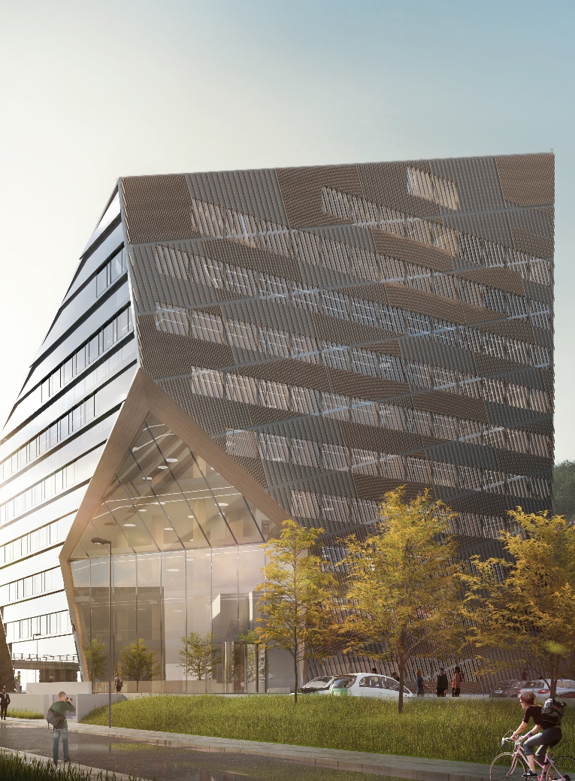
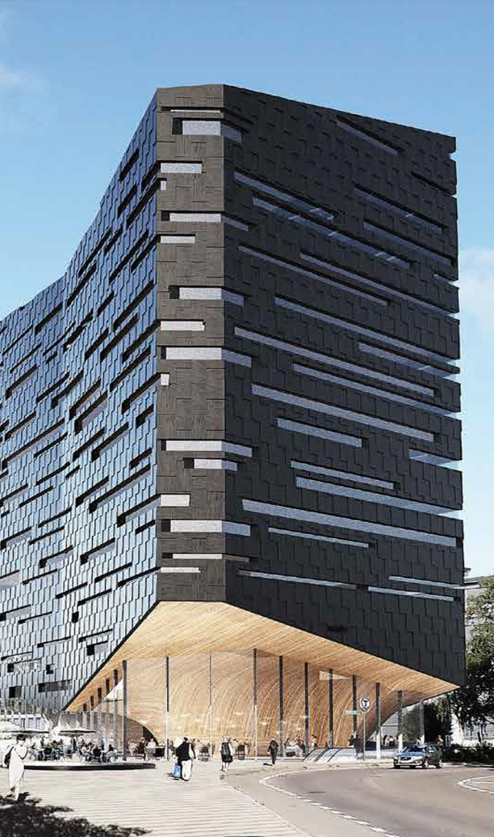
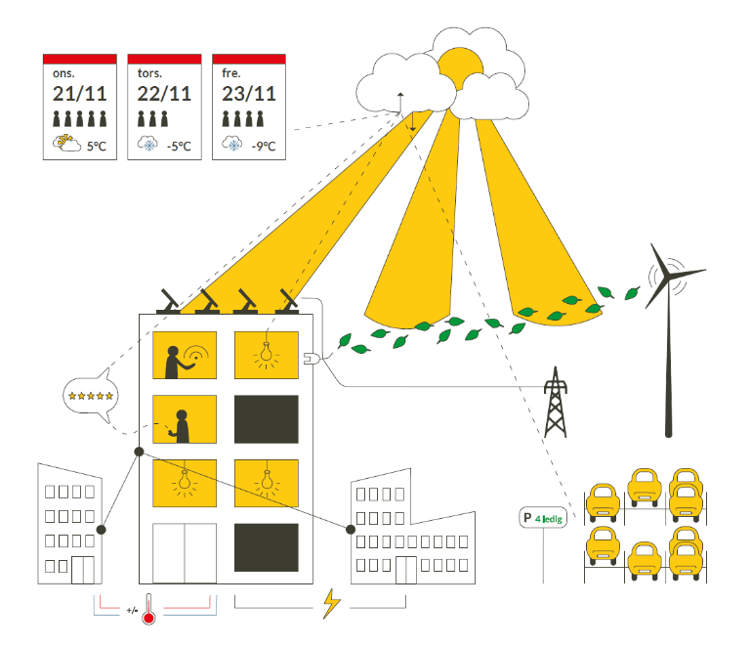
Vi har en betydelig portefølje av R&D, Innovasjons og utviklingsaktiviteter.
LowEx
SynHouse
Datastyrt anleggsplass
Notes:
I dag har Skanska en imponerende innovasjon, forskning -og utviklingsportefølje. I dag har vi løsninger, metoder og prosesser som tar oss et godt stykke på vei mot et klimanøytralt Skanska, men vi har ikke alle løsningene. Økt innovasjonstakt og samarbeid i verdikjeden blir avgjørende for at vi skal lykkes.

